Slide 1
Вртић Звончић
Васкршње радости
26-29.04.2021.
Крушевац

Slide 2
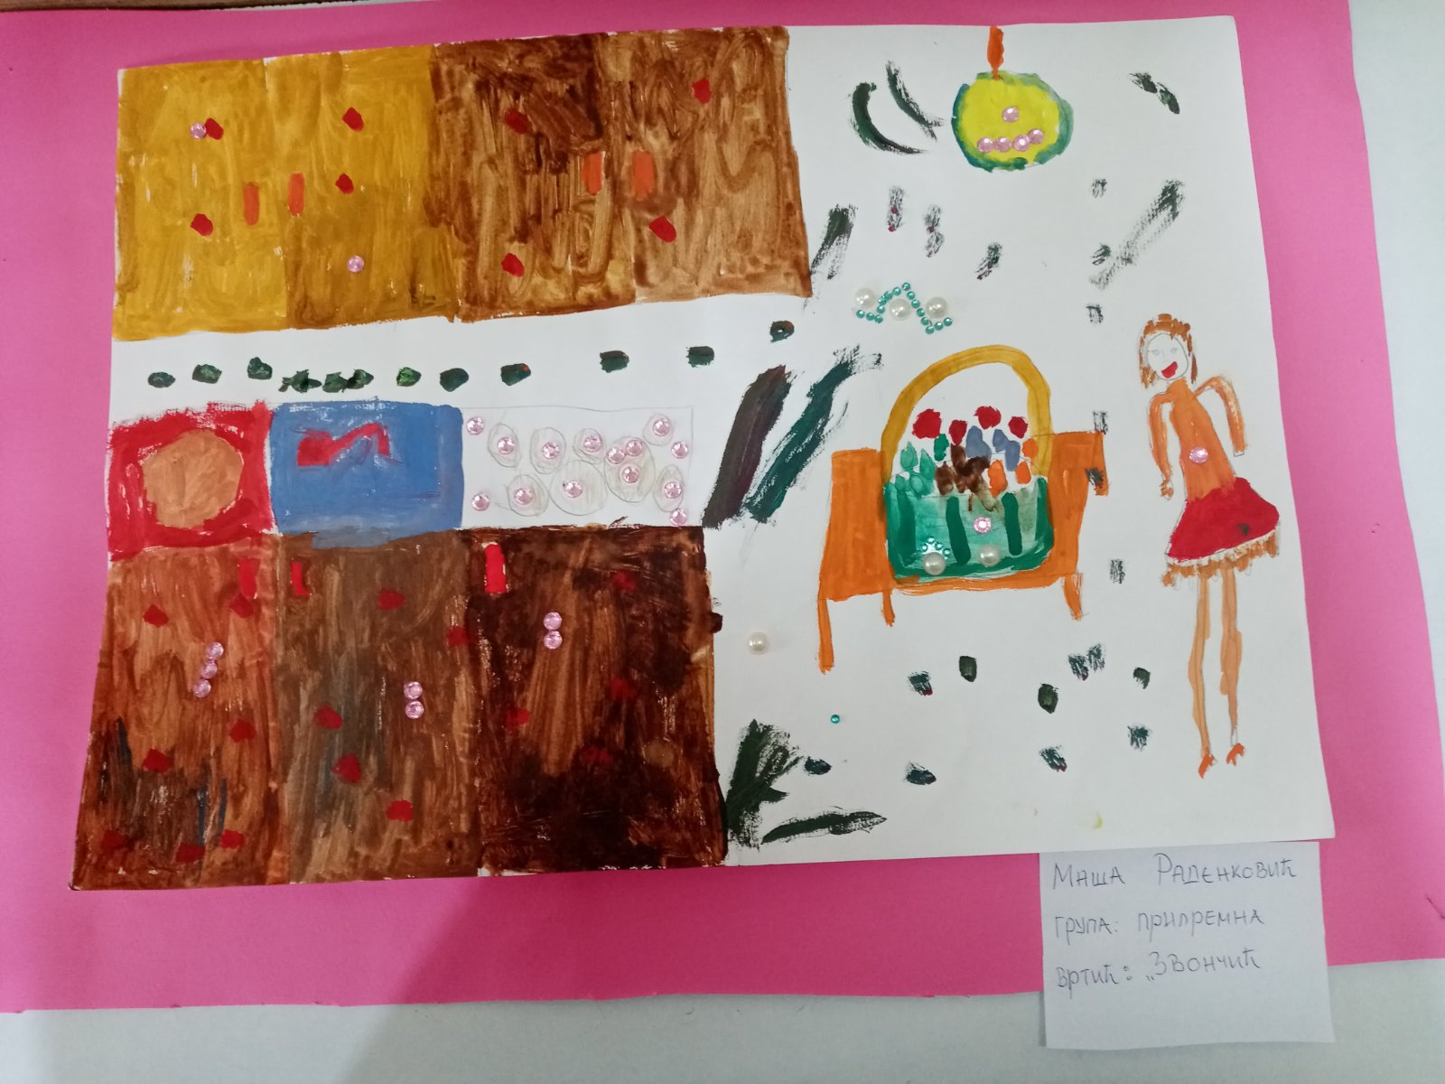
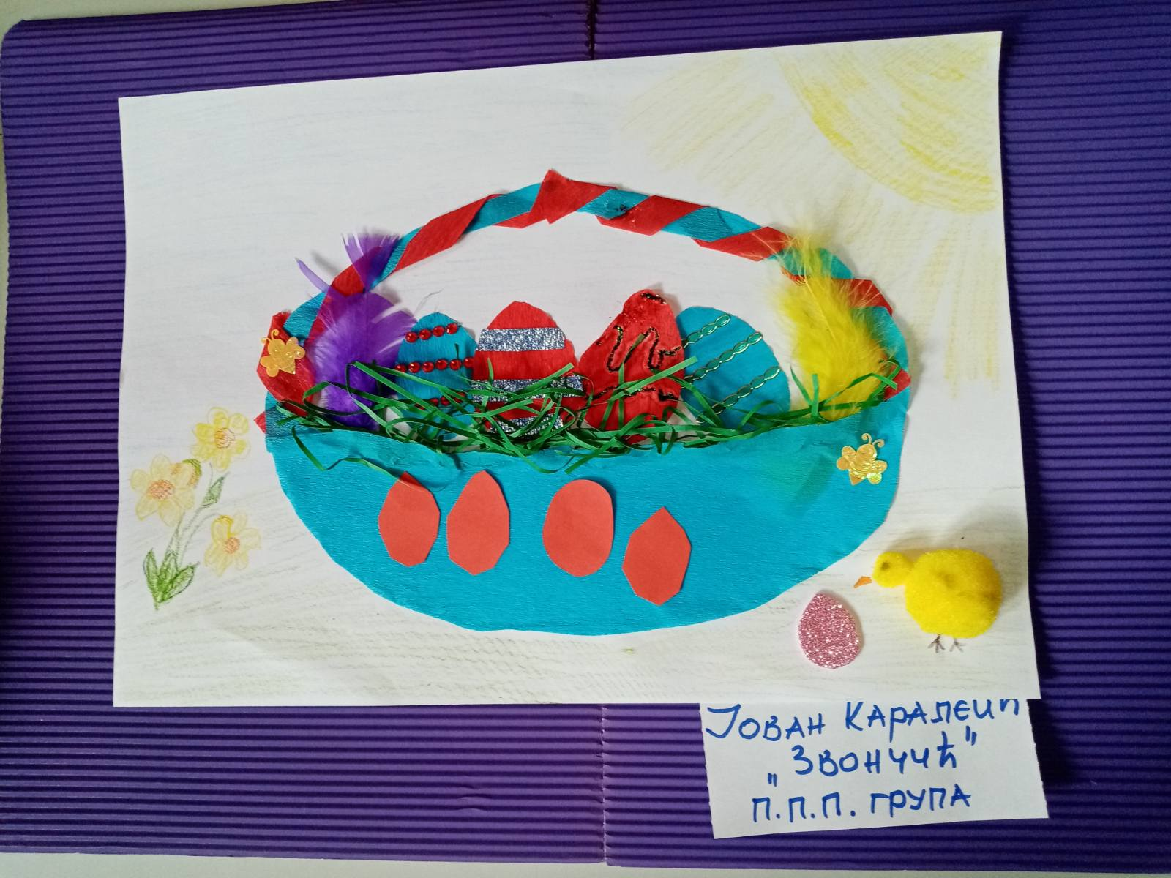
Ликовни радови Васкрс у нашој кући

Slide 3
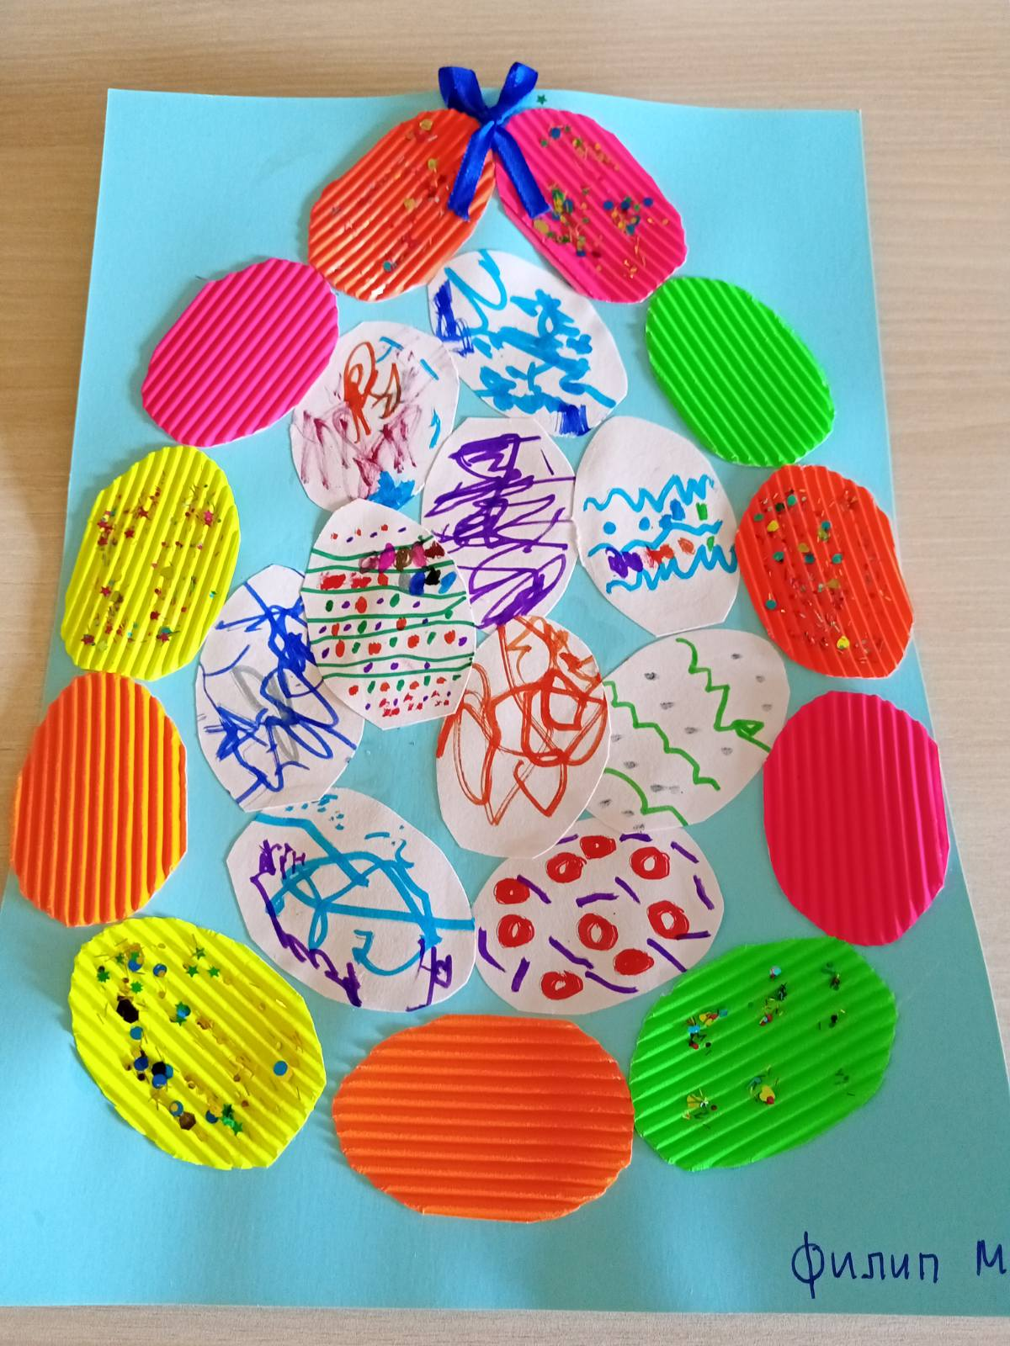
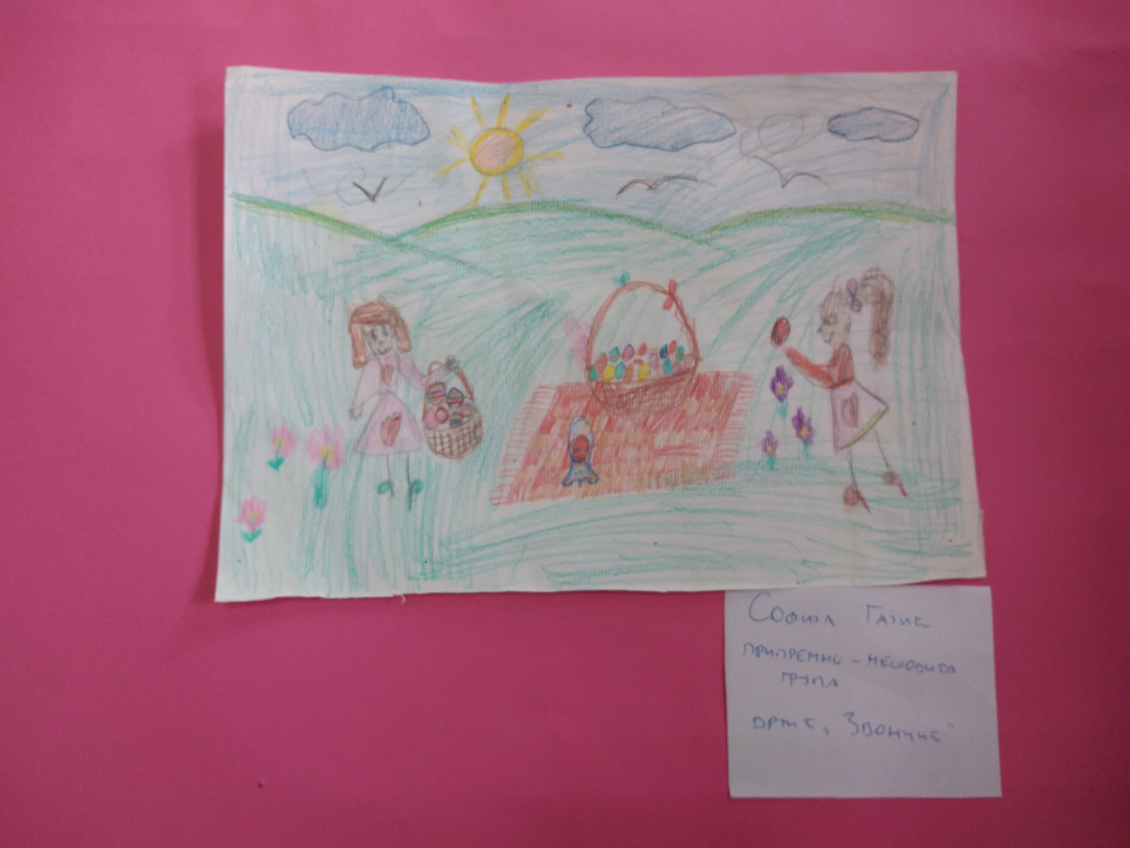
Ликовни радови Васкрс у нашој кући

Slide 4
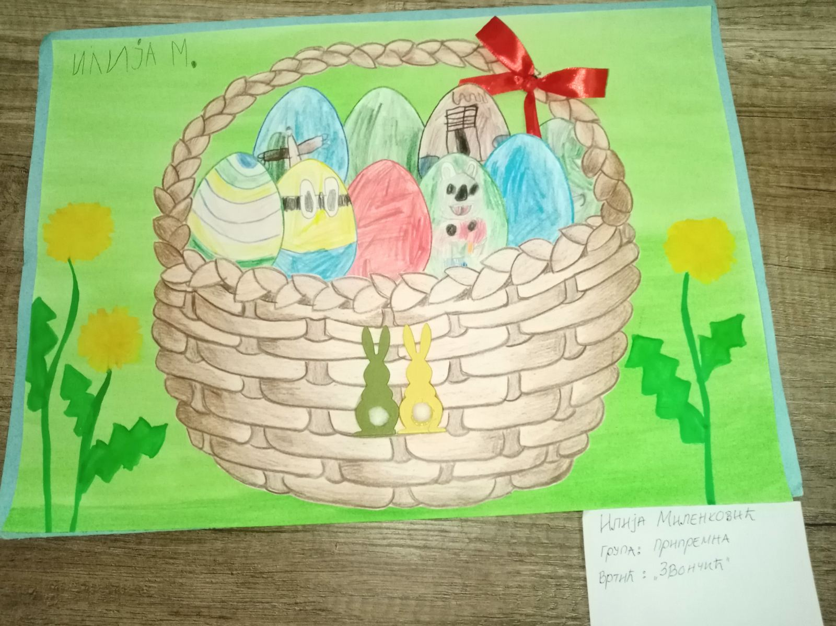
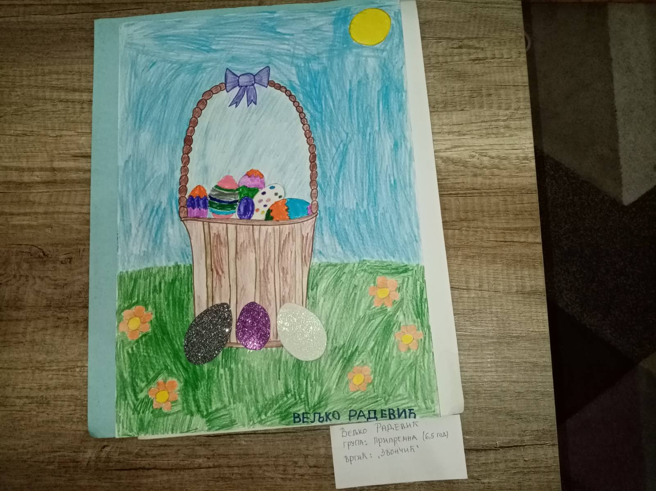
Ликовни радови Васкрс у нашој кући

Slide 5
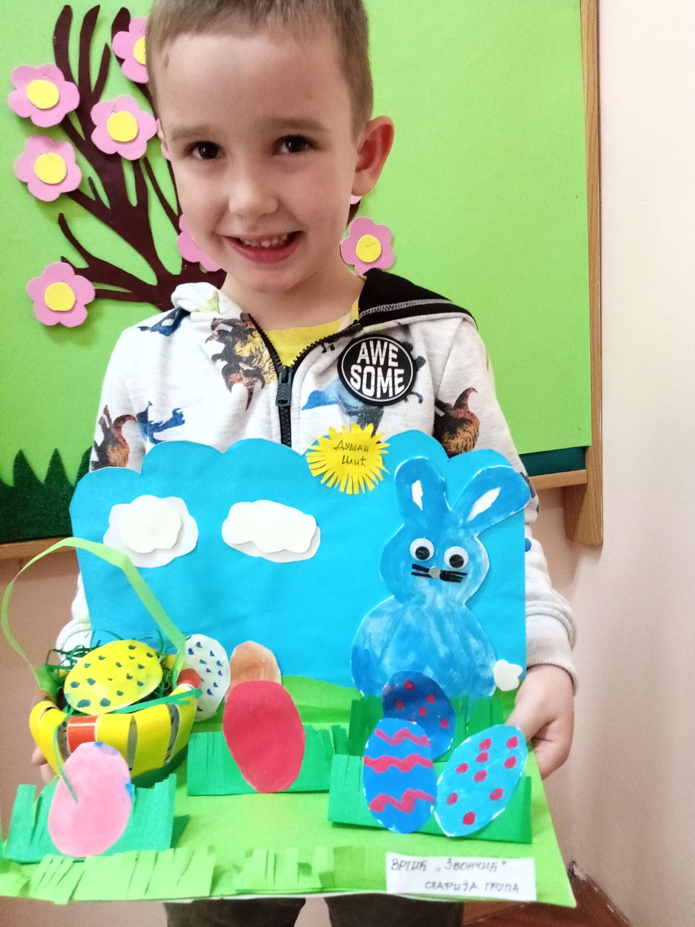
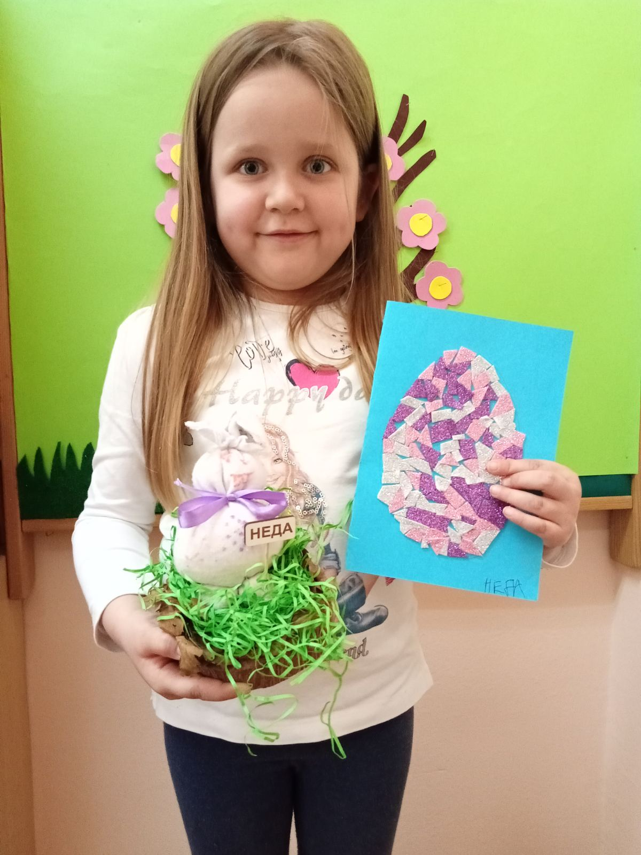
Радионице ,радоснице ...

Slide 6
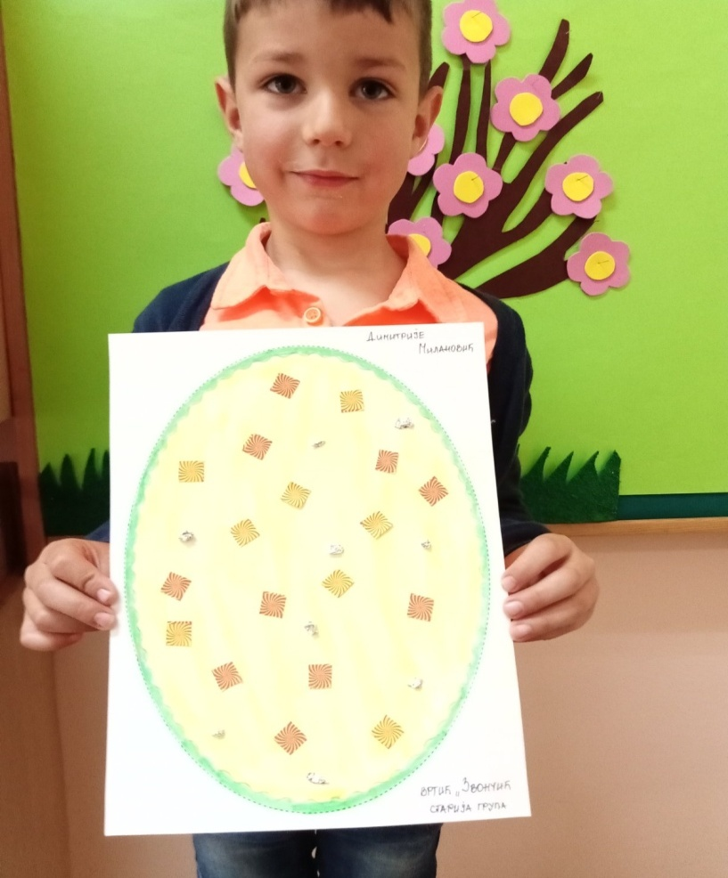
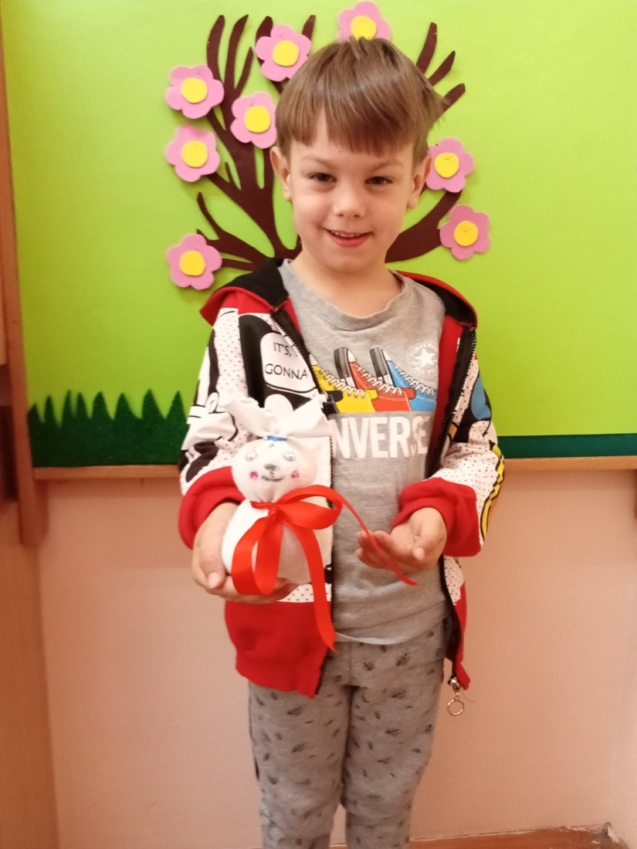
Радионице ,радоснице ...

Slide 7
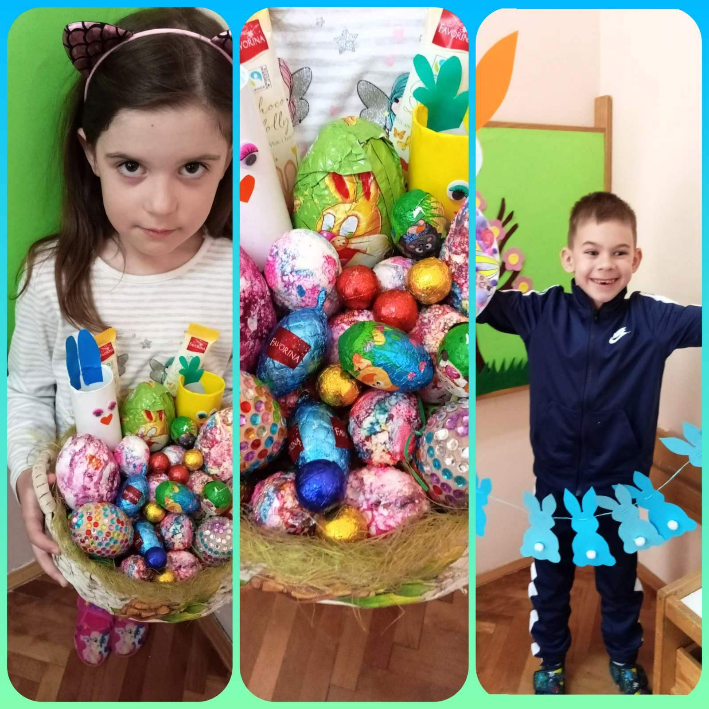
Радионице,радоснице ...

Slide 8
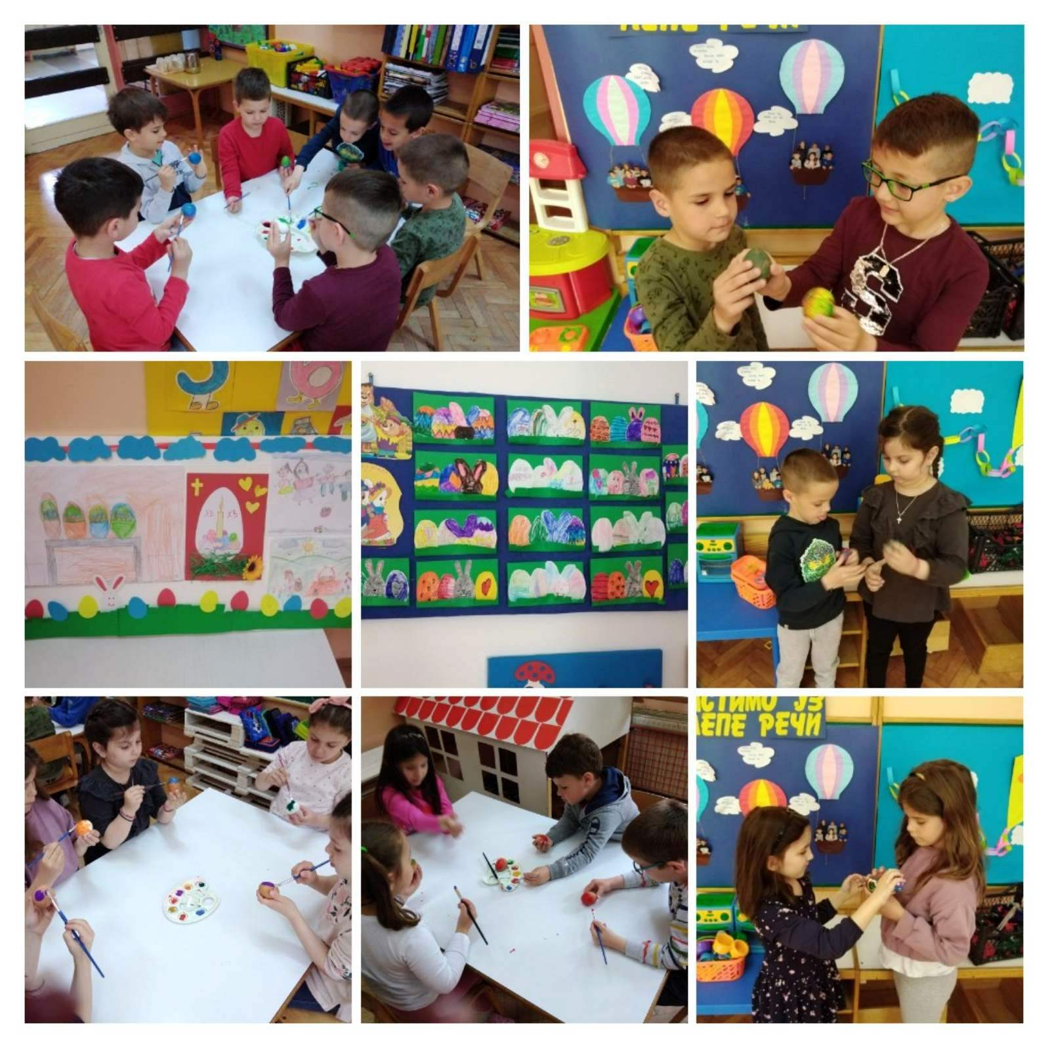
Радионице,радоснице ...

